Slide 1
Microsoft Word & Google Docs
Tips and Trik Penulisan Dokumen untuk Admin dan Sekretaris
Mutiara Auliya Khadija, S.Kom, M.Eng
mutiaraauliya@staff.uns.ac.id

Slide 2
Apa aja sih yang sering dipakai?
Sebenarnya ada berbagai macam software pengolah dokumen yang biasa ada di pasaran:
Microsoft Word
Office365
Google Docs
Libre office

Slide 3
Coba pikirkan apa saja yang biasa dibuat sekretaris?
Menulis surat
Menulis memo
Menulis laporan
Menulis surat undangan
Menulis notulen rapat
Apalagi?

Slide 4
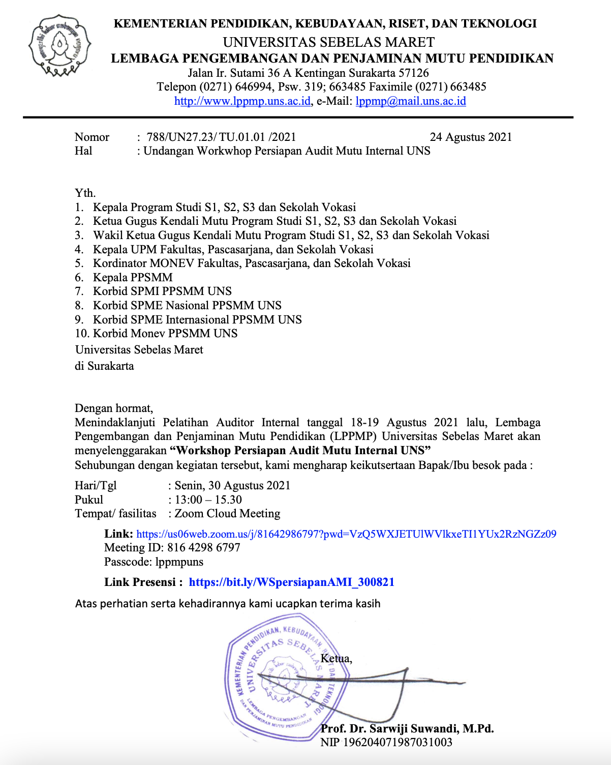
Surat Undangan
Apa saja komponen di dalam Microsoft Word yang dibutuhkan?
Kop Surat
Tabulasi
Layout
Font colour
Shape
Margin

Slide 5
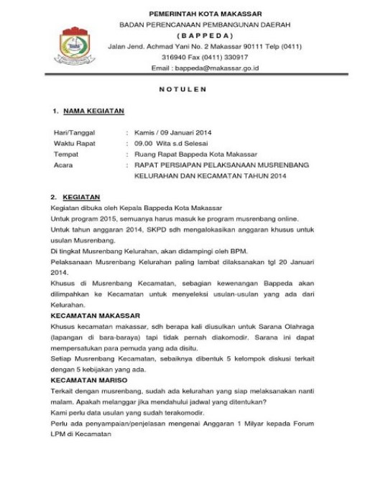
Notulen
Apa saja komponen di dalam Microsoft Word yang dibutuhkan?
Kop Surat
Tabulasi
Layout
Font colour
Shape
Margin

Slide 6
Laporan Pelaksanaan 1995022220210701
Apa saja komponen di dalam Microsoft Word yang dibutuhkan?
Kop Surat
Tabulasi
Layout
Font colour
Shape
Margin
Daftar Isi
Daftar Pustaka
Tabel
Daftar Gambar

Slide 7
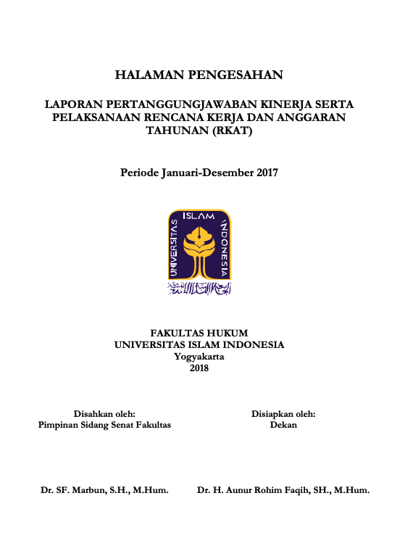
Laporan Pertanggung Jawaban1995022220210701
Apa saja komponen di dalam Microsoft Word yang dibutuhkan?
Kop Surat
Tabulasi
Layout
Font colour
Shape
Margin
Daftar Isi
Daftar Pustaka
Tabel
Daftar Gambar
Nomor Halaman

Slide 8
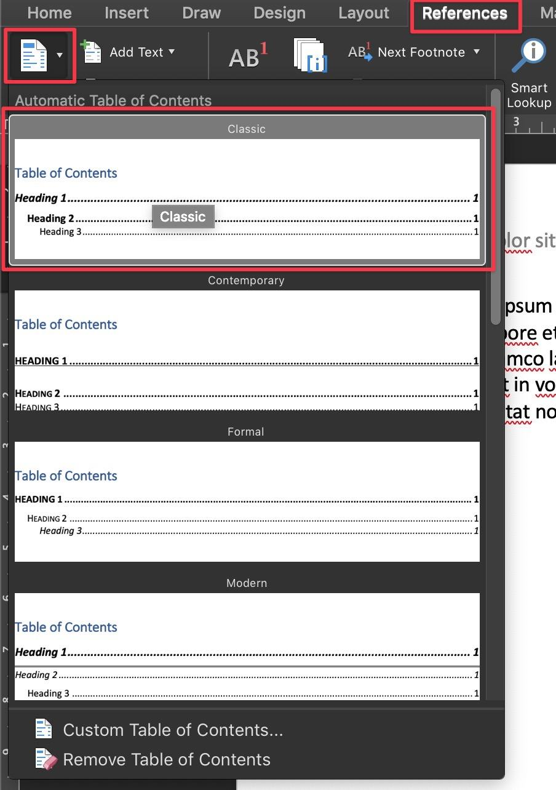
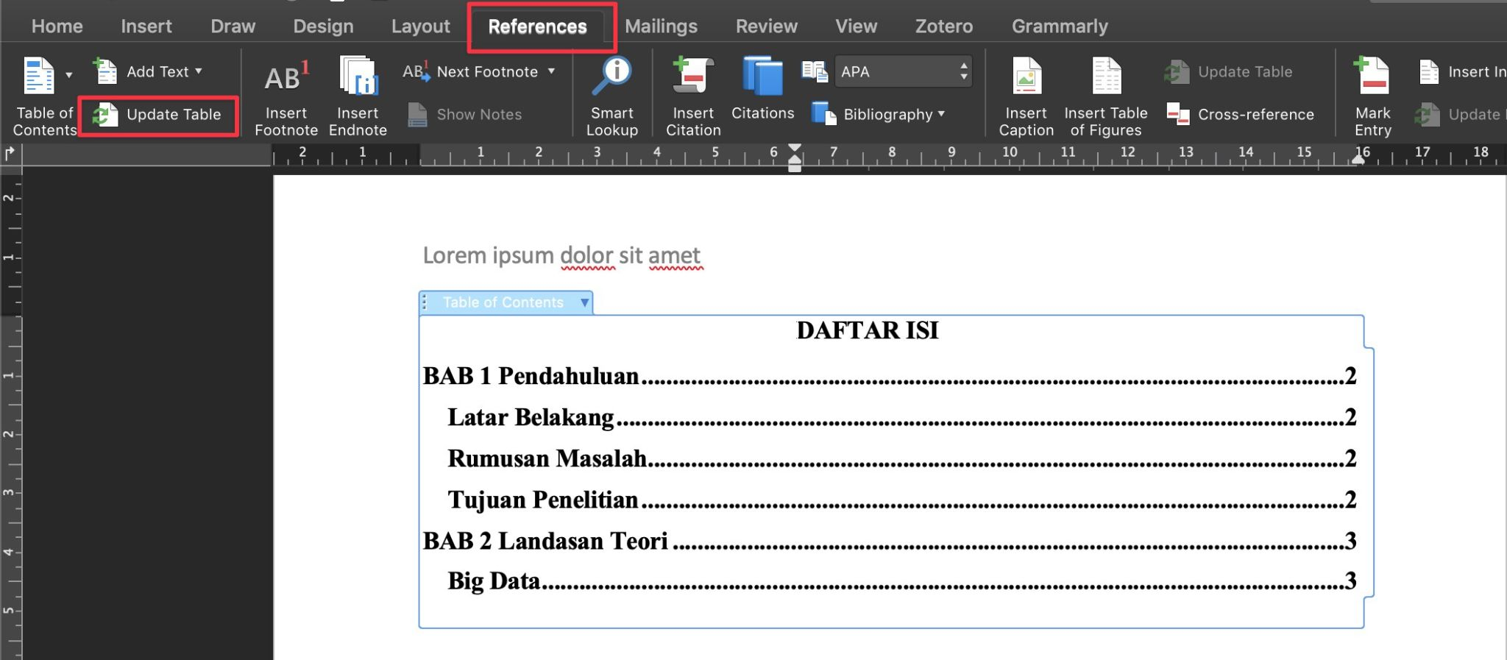
Membuat Daftar Isi
Membuat daftar isi secara otomatis
Buatlah file di Microsoft Word! Selanjutnya buat dulu bab atau subbab apa saja yang akan tertera pada daftar isi. Misalnya BAB 1 Pendahuluan, Latar Belakang, Rumusan Masalah, Tujuan Penelitian, BAB 2 Landasan Teori, Big Data.
Atur style-nya tulisan pada judul bab menjadi Heading 1 atau Heading 2.
BAB 1 Pendahuluan => Heading 1
BAB 2 Landasan Teori => Heading 1
Latar Belakang => Heading 2
Rumusan Masalah => Heading 2
Tujuan Penelitian => Heading 2
Big Data => Heading 2
Jika sudah, tahap selanjutnya adalah memberi halaman atau Page Numbers. Caranya, pilih menu Insert, kemudian pada kolom Header & Footer, pilih Page Number. Kita bisa memilih apakah nomor halaman akan diletakkan di bagian atas, bawah, kiri, kanan, atau tengah.
Setelah itu silahkan menuju ke halaman Daftar Isi. Kemudian, pilih menu References, kemudian pilih Table of Contents. Anda bisa memilih sesuai dengan kebutuhan. Sebagai contoh, di sini kita memilih tipe Automatic Table 1.
Ketika ditengah jalan terdapat update nomor halaman atau update subbab, silahkan Klik References kemudian klik Update table.
Jika ingin update nomor halaman silahkan pilih Update page number only. Sedangkan jika update subbab silahkan pilih Update entire table.

Slide 9
Membuat Referensi
Install Zotero dulu
Silakan buka https://www.zotero.org/ dan download sesuai dengan sistem operasi yang anda miliki. Jika menggunakan Windows, silakan download yang versi Windows.
Konfigurasi Plugin Zotero dengan Microsoft Word (https://www.zotero.org/support/word_processor_plugin_installation)
Silahkan buka aplikasi Zotero, lalu tambahkan sumber referensi dengan cara: klik New Item – pilih salah satu jenis referensi, misalnya Book. Setelah pilih buku, lalu masukkan data sesuai buku referensi. Mulai dari judul buku, penulis, tahun terbit, kota terbit, hingga penerbit. Setelah selesai klik Enter.
Untuk Journal Article yang ada di internet juga dapat langsung diakses dari aplikasi Zotero tanpa harus memasukkan data secara manual. Yaitu melalui ekstensi web browser (Google Chrome atau Firefox).
Silahkan menuju web jurnal artikel kemudian klik ekstensi Zotero. Kemudian secara otomatis akan masuk ke aplikasi Zotero.

Slide 10
Membuat Daftar Pustaka
Silahkan klik menu “Zotero” pada menu bar. Kemudian klik “Add/Edit Bibliography”.
Maka secara otomatis daftar pustaka akan terbentuk.

Slide 11
Bagaimana kalau kita ingin bekerja bersama?
Bisa! Kamu bisa gunakan Google Docs atau Office365.
Biasanya di kementerian sudah terintegrasi dengan Office365.

Slide 12
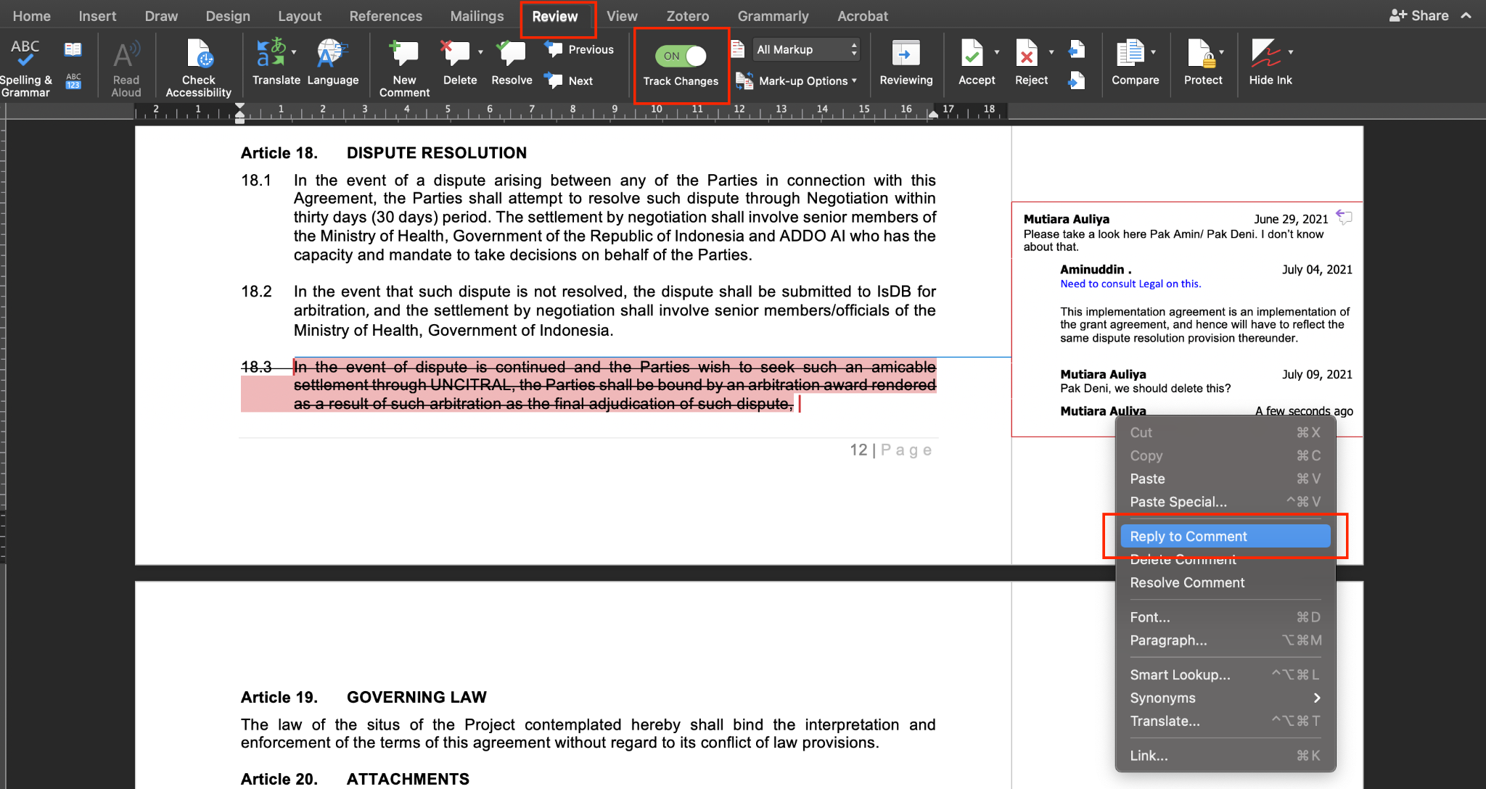
Tracking & Comment
Silahkan klik menu Review pada menu bar, pastikan pada bagian Track Changes sudah on.
Setelah itu nanti semua perubahan yang kamu lakukan akan ter-record.
Jika ingin menambahkan komentar, silakan di drag dan klik Reply to Comment

Slide 13
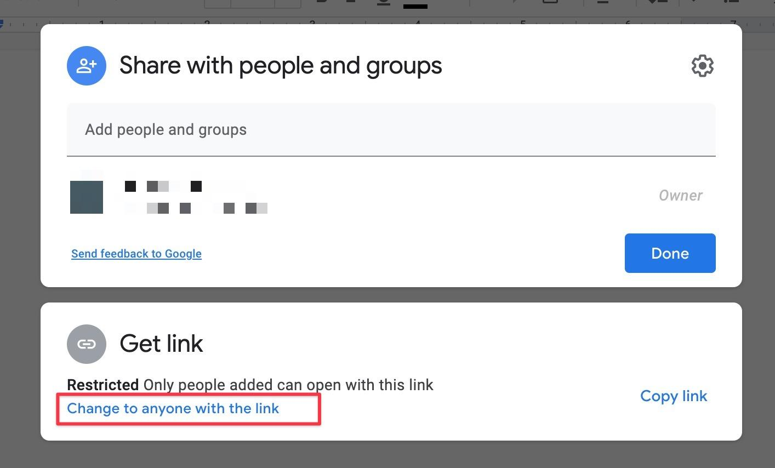
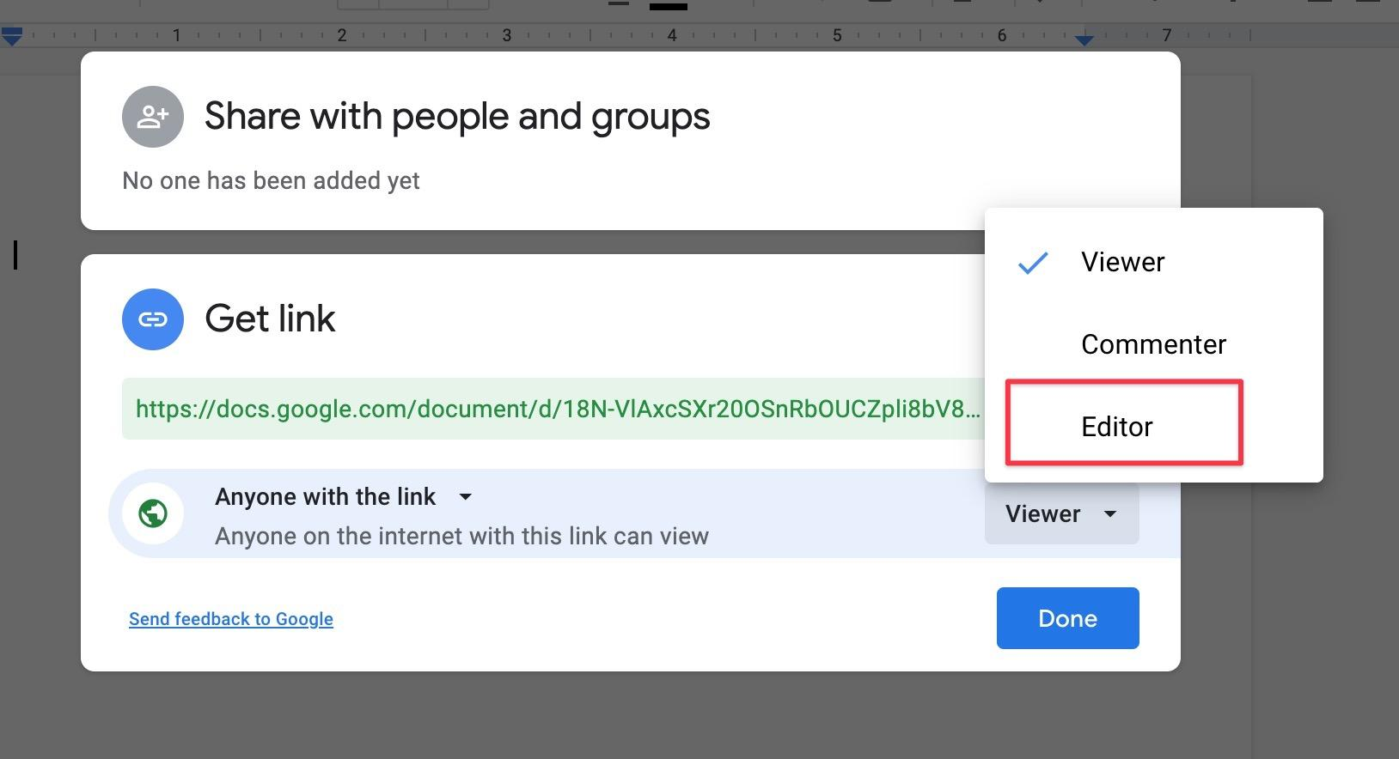
Share Link Google Docs

Slide 14
Mengenai Tugas?
Invite Trello: mutiaraauliya@staff.uns.ac.id

Slide 15
Tugas 2:
Membuat laporan plan yang sudah dibuat (contoh: https://drive.google.com/drive/folders/1aSsa8bzM1hHBYqLSX3T-X2Mz8QeqpXzb?usp=sharing )
Adapun strukturnya:
Halaman Judul
Daftar Isi
BAB 1 - Pengantar/ Latar Belakang
BAB 2 - Vendor Profile
BAB 3- Project Charter
Project Description and Goals
Risks
Deliverables (berisi: rincian produk/ dashboard/ design yang akan ditawarkan)
Scope definition (menjelaskan ruang lingkup proyek)
Project Milestones
Budget Summary (RIncian dana)
Project Organizational Structure
BAB 4 - Project Result
BAB 5 - DAFTAR PUSTAKA
LAMPIRAN
Membuat Surat Penawaran Proyek & Surat undangan resmi ke client dalam rangka pemaparan detail project

